Slide 1




FRAMEWORK PROGRAMMING #3
PANGGAH WIDIANDANA
sibermu.ac.id
@SiberMu

Slide 2
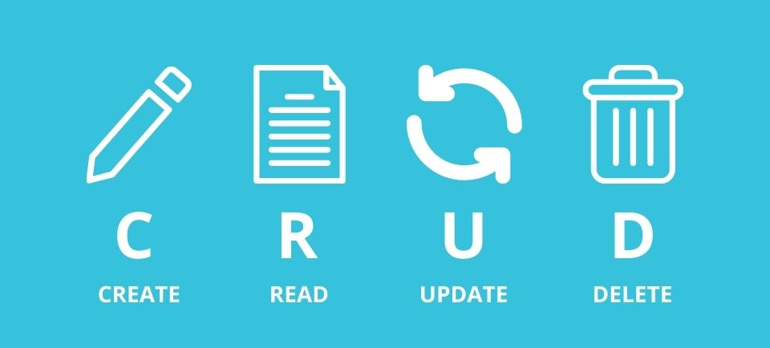
CRUD
CRUD merupakan kependekan dari Create Read Update dan Delete, dimana fitur ini merupakan fitur pokok dalam membuat sebuah aplikasi baik website maupun mobile pada kesempatan ini kita akan belajar mengenai dua fungsi yaitu Update dan Delete
Tujuan
Mampu menampilkan data dari database
Mampu melakukan modifikasi data
Mampu menghapus data
sibermu.ac.id
@SiberMu
Notes:
Git dan github merupakan 2 hal berbeda, bisa menggunakan git tanpa git hub, bisa juga menggunakan github tanpa install git tapi bisa juga di gabungkan, keap

Slide 3
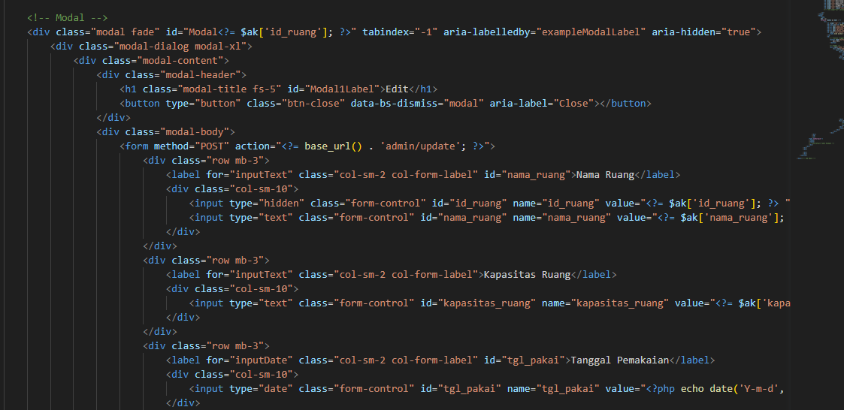
Update Data #1
Buatlah form yang menampilkan data dalam setiap inputnya
Kirim form tersebut kedalam controller admin dan arahkan pada function update

Slide 4
Script Modal Update#1
<!-- Button trigger modal -->
<button type="button" class="btn btn-warning" data-bs-toggle="modal" data-bs-target="#Modal<?= $ak['id_ruang']; ?>">
Edit Data
</button>
<!-- Modal -->
<div class="modal fade" id="Modal<?= $ak['id_ruang']; ?>" tabindex="-1" aria-labelledby="exampleModalLabel" aria-hidden="true">
<div class="modal-dialog modal-xl">
<div class="modal-content">
<div class="modal-header">
<h1 class="modal-title fs-5" id="Modal1Label">Edit</h1>
<button type="button" class="btn-close" data-bs-dismiss="modal" aria-label="Close"></button>
</div>
<div class="modal-body">
<form method="POST" action="<?= base_url() . 'admin/update'; ?>">
<div class="row mb-3">
<label for="inputText" class="col-sm-2 col-form-label" id="nama_ruang">Nama Ruang</label>
<div class="col-sm-10">
<input type="hidden" class="form-control" id="id_ruang" name="id_ruang" value="<?= $ak['id_ruang']; ?> ">
<input type="text" class="form-control" id="nama_ruang" name="nama_ruang" value="<?= $ak['nama_ruang']; ?> ">
</div>
</div>
<div class="row mb-3">
<label for="inputText" class="col-sm-2 col-form-label">Kapasitas Ruang</label>
<div class="col-sm-10">
<input

Slide 5
Script Modal Update#2
type="text" class="form-control" id="kapasitas_ruang" name="kapasitas_ruang" value="<?= $ak['kapasitas_ruang']; ?> ">
</div>
</div>
<div class="row mb-3">
<label for="inputDate" class="col-sm-2 col-form-label" id="tgl_pakai">Tanggal Pemakaian</label>
<div class="col-sm-10">
<input type="date" class="form-control" id="tgl_pakai" name="tgl_pakai" value="<?php echo date('Y-m-d', strtotime($ak["tgl_pakai"])) ?>" required>
</div>
</div>
<div class="row mb-3">
<label class="col-sm-2 col-form-label">Status Ruang</label>
<div class="col-sm-10">
<select class="form-select" aria-label="Default select example" name="status_ruang" required>
<option><?= $ak['status_ruang']; ?></option>
<option name="Ready">Ready</option>
<option name="Closed">Closed</option>
<option name="Booked">Booked</option>
</select>
</div>
</div>
<!-- <div class="row mb-3">
<label for="inputNumber" class="col-sm-2 col-form-label" id="foto_ruang">Foto Ruang</label>
<div class="col-sm-10">
<img src="<?= base_url('upload/img/' . $ak['foto_ruang']) ?>" alt="Profile" class="rounded-corners" width="100px" height="100px">
<?= $ak['foto_ruang']; ?>
<input class="form-control" type="file" id="foto_ruangnew" name="foto_ruangnew">
</div>
</div> -->
</div>
<div class="modal-footer">
<button id='closeModal' type="button" class="btn btn-danger" data-bs-dismiss="modal">Close</button>
<!-- <button type="button" class="btn btn-secondary" data-dismiss="modal">Close</button> -->
<button type="submit" class="btn btn-primary">Update</button>
</div>

Slide 6
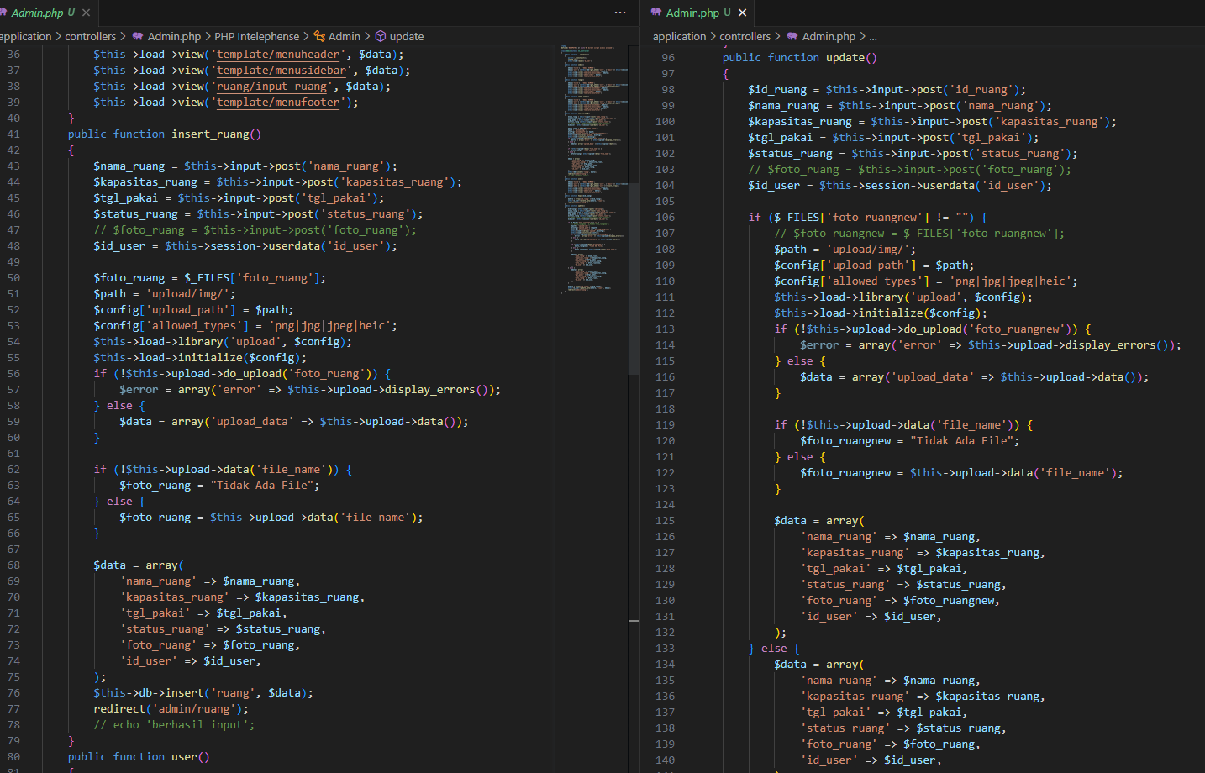

Update Data #2
Buatlah function update pada controller admin
Copy Pastekan script insert data kedalam function update
Tambahkan scrip dibawah ini dibawah array $data pada function update

Slide 7
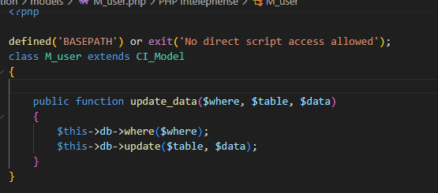
Update Data #3
Buatlah model dengan nama M_user
Buatlah function model Seperti berikut ini

Slide 8
Script Update
public function update()
{
$id_ruang = $this->input->post('id_ruang');
$nama_ruang = $this->input->post('nama_ruang');
$kapasitas_ruang = $this->input->post('kapasitas_ruang');
$tgl_pakai = $this->input->post('tgl_pakai');
$status_ruang = $this->input->post('status_ruang');
$id_user = $this->session->userdata('id_user');
$data = array(
'nama_ruang' => $nama_ruang,
'kapasitas_ruang' => $kapasitas_ruang,
'tgl_pakai' => $tgl_pakai,
'status_ruang' => $status_ruang,
'id_user' => $id_user,
);
$where = array('id_ruang' => $id_ruang);
$this->m_user->update_data($where, 'ruang', $data);
redirect('admin/ruang');
}

Slide 9
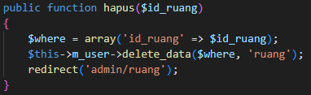
Delete Data #1
Buatlah sebuah button untuk delete
Kirimkan id kedalam controller admin dengan function hapus
Buatlah sebuah function hapus dalam controller admin yang berisi parameter ($id)
Tuliskan script seperti diatas

Slide 10
Script Delete
<td class="text-center" onclick="javascript:return confirm('Apakah Yakin Akan DIhapus?')">
<?php echo anchor('admin/hapus/' . $ak['id_ruang'], '<i class="btn btn-danger">Hapus</i>') ?>
</td>

Slide 11
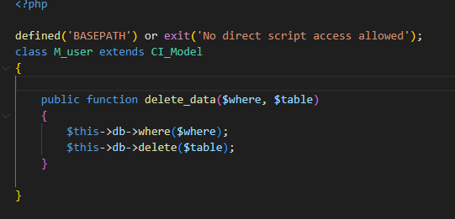
Delete Data #2
Buatlah function delete_data dalam M_user

Slide 12
Script Delete
public function hapus($id_ruang)
{
$where = array('id_ruang' => $id_ruang);
$this->m_user->delete_data($where, 'ruang');
redirect('admin/ruang');
}

Slide 13
Kampus USM Jalan HOS Cokroaminoto No. 17, Kota Yogyakarta

